Slide 1
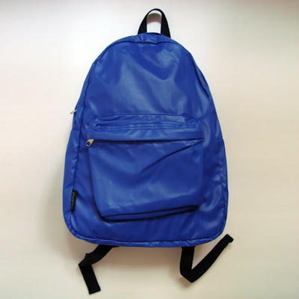
En mi mochila

Slide 2
¿Qué tienes en tu mochila?

Slide 3
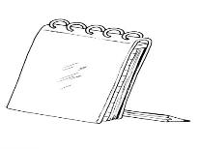


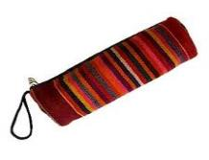
En mi mochila tengo
un cuaderno
un libro
un estuche
En mi mochila tengo un cuaderno, un libro y un estuche.

Slide 4

¿Qué tienes en tu estuche?

Slide 5
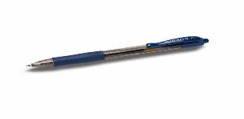
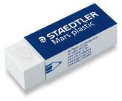
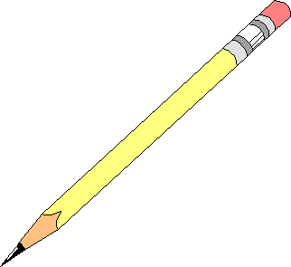
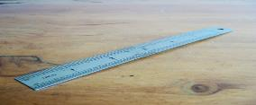
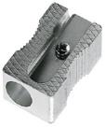
En mi estuche tengo
un bolígrafo
una goma
una regla
un sacapuntas
un lápiz
En mi estuche tengo un bolígrafo, una goma, un lápiz, una regla y un sacapuntas.

